Slide 1
Unidad 4 PROGRAMACIÓN ORIENTADA A OBJETOS OBJETOS
Módulo: PROGRAMACIÓN
CFGS Desarrollo de Aplicaciones Web
Profesor: Javier Guillén
IES Jaroso (Cuevas de Almanzora)

Slide 2
ÍNDICE
Introducción al concepto de Objeto
Características de la Programación Orientada a Objetos
Propiedades y métodos de los Objetos
Parámetros y valores devueltos
Constructores y destructores de Objetos
Uso de métodos estáticos y dinámicos
Librerías de Objetos (Paquetes)

Slide 3
Programación Orientada a Objetos (POO)
La Programación Orientada a Objetos (POO) es un paradigma de programación totalmente diferente al método clásico de programación, el cual utiliza objetos y su comportamiento para resolver problemas y generar programas y aplicaciones informáticas.
Con la POO se aumenta la modularidad de los programas y la reutilización de los mismos. Además, la POO se diferencia de la programación clásica porque utiliza técnicas nuevas como el polimorfismo, el encapsulamiento, la herencia, etc…
Generalmente, los lenguajes de programación de última generación permiten la POO, así como la programación clásica, con lo cual pude entenderse la PO como una evolución de la programación clásica.
La POO hace que los problemas sean más sencillos, al permitir dividir el problema. Esta división se hace en objetos, de forma que cada objeto funcione de forma totalmente independiente.

Slide 4
Introducción al concepto de Objeto
¿Qué es un Objeto?
Es un elemento del programa que posee sus propios datos y su propio funcionamiento.
Es decir, un objeto está formado por datos (propiedades) y funciones que es capaz de realizar (métodos).
Antes de poder utilizar un objeto, se debe definir su clase.
¿Qué es una Clase?
Es la definición de un tipo de objeto.
Al definir una clase, lo que se hace es indicar cómo funciona un determinado tipo de objetos. Luego, a partir de la clase, podremos crear objetos de esa clase.
Notes:
Ejemplo:
Si quisiéramos crear el juego del parchís en Java, una clase sería una casilla, otra las fichas, otra el dado, etc…
En el caso de las fichas, se definiría la clase ficha para indicar sus propiedades (color y posición, por ejemplo) y su funcionamiento mediante sus métodos (por ejemplo, un método sería mover, otro llegar a la meta, etc…). Luego se crearían tantos objetos ficha como fichas tenga el juego.
Lo mismo ocurriría con las casillas, se definiría la clase para indicar su funcionamiento y sus propiedades, y luego se crearían tantos objetos casilla como casillas tenga el juego.

Slide 5
Introducción al concepto de Objeto
Las clases son los moldes de los cuales se generan los objetos. Los objetos se instancian y se generan (instancia y objeto son sinónimos.
En un símil con la costura, las clases serían los patrones y los objetos las prendas.
Ejemplo: clase vehículo y objeto diferentes modelos de coche
Todos los objetos de la clase coche se identificarán, entre otros atributos, con una marca, un color, un modelo, una placa, una referencia y un precio.

Slide 6
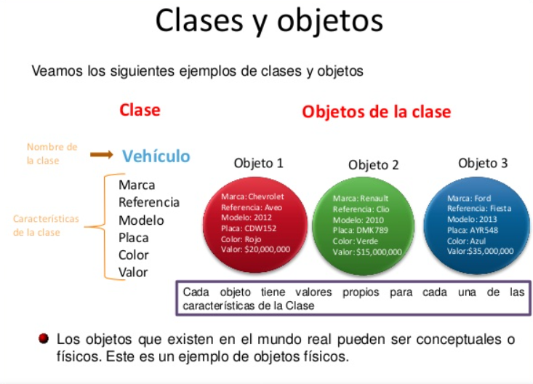
Introducción al concepto de Objeto

Slide 7
Introducción al concepto de Objeto
El formato general para crear una clase en Java es:
[acceso] class NombreClase {
[acceso] [static] tipo atributo1;
[acceso] [static] tipo atributo2;
[acceso] [static] tipo atributo3;
...
[acceso] [static] tipo método1(argumentos) {
... Código del método ...
}
...
}
Notes:
Se ha etiquetado con corchetes [] los elementos opcionales de la clase. Es muy común ver definiciones de clases como public class nombre_de_la_clase. La palabra reservada public indica que la clase puede ser accedida por cualquier clase que necesite de su utilización. Entre los corchetes {}, dentro de la clase, encontraremos los atributos (una clase puede tener de cero a mucho atributos) y los métodos (una clase puede tener de cero a muchos métodos). Los métodos, para la gente que hay programado en cualquier lenguaje de programación, son los llamados procedimientos o funciones.
Cuando se programa, las clases se escriben en ficheros ASCII con el mismo nombre que la clase y extensión .java

Slide 8
Introducción al concepto de Objeto
Un objeto tiene una serie de características, como son:
Identidad. Cada objeto es único y diferente de otro objeto. No existen dos objetos iguales.
Ejemplo: el Ford Fiesta es diferente a otros coches pero sigue siendo un coche.
Estado. El estado serán los valores de los atributos del objeto en un momento dado. El estado puede cambiar.
Ejemplo: en el caso de los objetos de la clase vehículo, serían el modelo, la marca, el color, …
Comportamiento. El comportamiento serían los métodos o procedimientos que realiza dicho objeto. Dependiendo del tipo o clase de objeto, estos realizarán unas operaciones u otras.
Ejemplo: arrancar, girar, parar, acelerar...

Slide 9
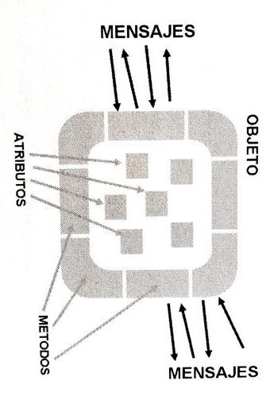
Introducción al concepto de Objeto
Mensajes. Los programas o aplicaciones orientadas a objetos están compuestos por objetos, los cuales interactúan unos con otros a través del paso de mensajes. Cuando un objeto recibe un mensaje, lo que hace es ejecutar el método asociado. (*)
Métodos. Los métodos son los procedimientos que ejecuta el objeto cuando recibe un mensaje vinculado a ese método concreto. En ocasiones, este método envía mensajes a otros objetos, solicitando acciones o información.
Notes:
En un programa OO primeramente se crean los objetos y entre ellos se envían mensajes procesándose la información para luego destruirse y liberar la memoria que estaban ocupando.

Slide 10
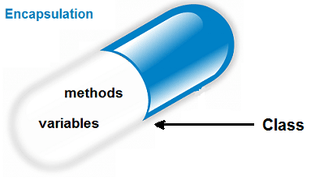
Características de la POO
Abstracción. Cuando se programa orientado a objetos, lo que se hace es abstraer las características de los objetos que van a tomar parte del programa y crear las clases con sus atributos y sus métodos.
Encapsulamiento. Las clases son vistas como una caja negra. Los programadores no tienen por qué saber nada de los datos que almacenan y el interior de los métodos que permiten manipularlos, solamente tienen que conocer su interfaz (los métodos a los que se puede invocar), no como están implementados los métodos.
Ejemplo: en la clase vehículo se le puede enviar un mensaje para que arranque y el objeto vehículo ejecutará su método arrancar. El programador no tiene por qué saber cómo funciona internamente el método arrancar, simplemente lo ejecuta.
Notes:
La interfaz de una clase representa un contrato de prestación de servicios entre ella y los demás componentes del sistema; de este modo, los clientes de un componente sólo necesitan conocer los servicios que éste ofrece y no cómo están implementados internamente.

Slide 11
Características de la POO
Herencia. Todas las clases se estructuran formando jerarquías de clases.
Las clases pueden tener superclases (la clase pájaro tiene la superclase animal) y subclases (la clase pájaro tiene las subclases loro y canario). Existe la posibilidad que una clase herede de varias superclases. Pero en Java una clase solo puede tener una superclase (herencia simple).
Animal
Reptil
Pájaro
Humano
Loro
Canario
Cuando una clase hereda de una superclase, obtiene los métodos y las propiedades de dicha superclase. Además, la funcionalidad propia de la misma clase se combinará con la heredada de la superclase.
Polimorfismo. El polimorfismo permite crear varias formas del mismo método, de tal manera que un mismo método ofrezca comportamientos diferentes.

Slide 12
Características de la POO
Herencia. Se basa en el concepto de clases divididas.
La idea principal de estas divisiones reside en el hecho de que cada subclase comparte características con la clase de la cual se deriva. Los empleados, clientes y alumnos comparten nombre, dirección, … Pero, además de estas características compartidas, cada subclase tiene las propias; el empleado tiene un sueldo, el cliente una cuenta, etc.
La clase principal de la que derivan las restantes se denomina base, padre o superclase; las subclases también se denominan derivadas o hijas. La superclase sería Persona y las clases hijas Empleado, Cliente, Alumno.
Notes:
Pensar cómo se haría Figura, Figura2D, Figura3D y clases ejemplo (esfera,cubo,círculo,cuadrado), poniendo métodos.

Slide 13
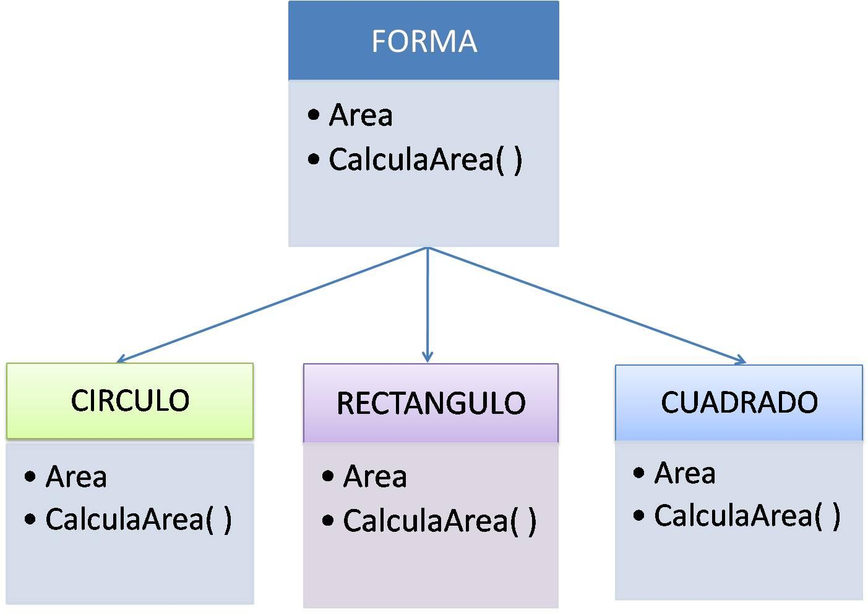
Características de la POO
Polimorfismo. Permite a dos clases diferentes responder de forma distinta a un mismo mensaje.
Dependiendo de quién sea el objeto que invoca el método en tiempo de ejecución se ejecutará el mensaje de una clase o de otra.
Normalmente sólo tiene sentido en una situación de herencia.
Notes:
Pensar cómo se haría Figura, Figura2D, Figura3D y clases ejemplo (esfera,cubo,círculo,cuadrado), poniendo métodos.

Slide 14
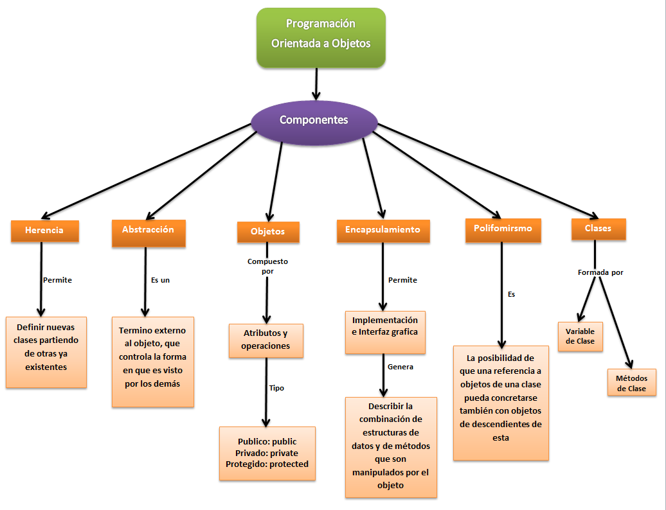
Características de la POO

Slide 15
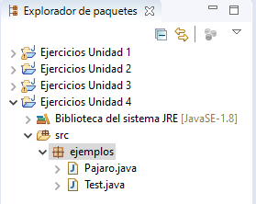
Propiedades y métodos de los Objetos
En una clase se agrupan datos (variables) y métodos (funciones). Todas las variables o funciones creadas en Java deben pertenecer a una clase (no existen variables o funciones globales como en otros lenguajes de programación).
Ejemplo: Vamos a crear dos clases, Pájaro y Test. Cada clase residirá en dos ficheros diferentes (Pajaro.java y Test.java).

Slide 16
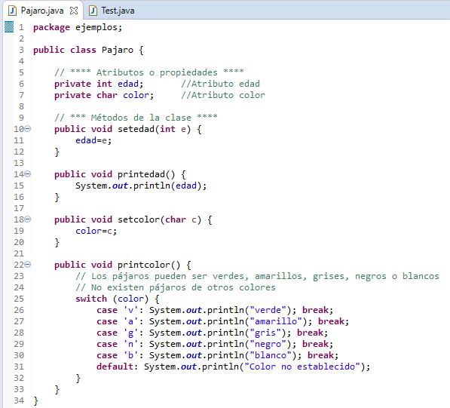
Propiedades y métodos de los Objetos

Slide 17
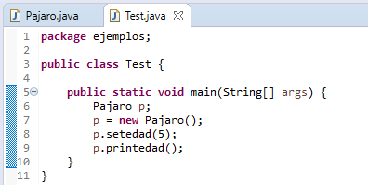
Propiedades y métodos de los Objetos
Objeto
En la clase Test se crea un objeto de la clase Pájaro y se llama a los métodos para actualizar la edad y mostrarla por pantalla. En ningún momento la clase Test puede acceder a los métodos o atributos private de la clase Pájaro (esto es gracias a la abstracción), ni falta que le hace porque lo único que debe de conocer la clase Test son los métodos públicos para utilizar la clase.
Ejercicio: amplia la clase Test para establecer el color amarillo al Pájaro p.

Slide 18
Propiedades y métodos de los Objetos
RESUMIENDO:
La ejecución de un programa orientado a objetos realiza fundamentalmente tres cosas:
Crea los objetos necesarios. Cada objeto será una instancia de la clase a la que corresponde.
Los mensajes enviados a los objetos dan lugar a que se ejecuten los métodos de esos objetos, procesando internamente la información.
Finalmente, cuando los objetos no son necesarios, son borrados, liberándose la memoria ocupada por los mismos.

Slide 19
Parámetros y valores devueltos
Los métodos pueden permitir que se los llame especificando una serie de valores. A estos valores se les denomina parámetros. Los parámetros pueden tener un tipo básico (char, int, boolean…) o bien ser un objeto.
Además, los métodos (salvo el constructor) pueden retornar un valor o no (en ese caso, se pone void).
parámetro
(de tipo char)
public void setcolor ( char c ) {
color = c;
}
public char getcolor ( ) {
return color ;
}
tipo del valor devuelto
valor devuelto
(tiene que ser de tipo char)

Slide 20
Constructores y destructores de Objetos
Existen unos métodos especiales que son los constructores y destructores del objeto. Estos métodos son opcionales, es decir, no es obligatorio programarlos salvo que se necesiten.
El constructor del objeto es un procedimiento llamado automáticamente cuando se crea un objeto de esa clase. Si el programador no los declara, Java generará uno por defecto. La función del constructor es inicializar el objeto.
El destructor, por el contrario, se ejecutará automáticamente siempre que se destruye un objeto de dicha clase. Los destructores, generalmente, se utilizan para liberar recursos y cerrar flujos abiertos (realiza una limpieza final). Los destructores no reciben parámetros, al contrario que los constructores.
Nota: en Java NO hay destructores como en C++.

Slide 21
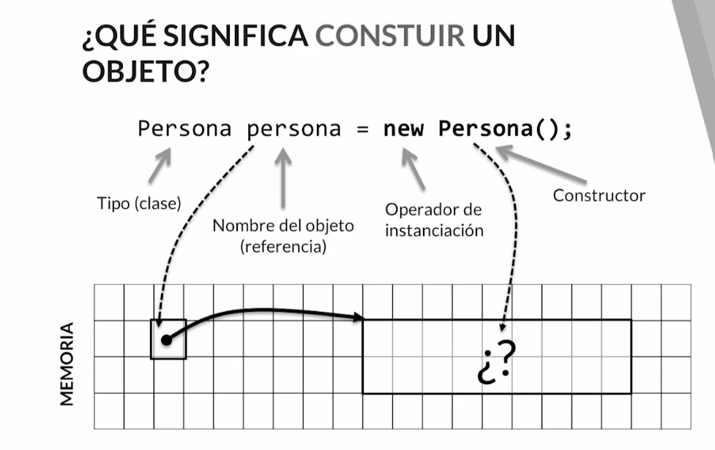
Constructores y destructores de Objetos

Slide 22
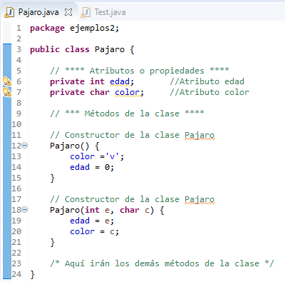
Constructores y destructores de Objetos
Ejemplo: En el siguiente código se verán los constructores para la clase Pájaro.

Slide 23
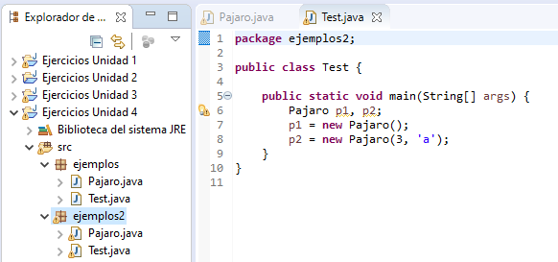
Constructores y destructores de Objetos
El constructor de la clase Pájaro está sobrecargado. Es posible crear objetos de la clase Pájaro de distintas formas.
Ejercicio: amplía la clase Pájaro anterior y añade los métodos mostrar el color y la edad. Amplía también la clase Test para hacer la prueba.

Slide 24
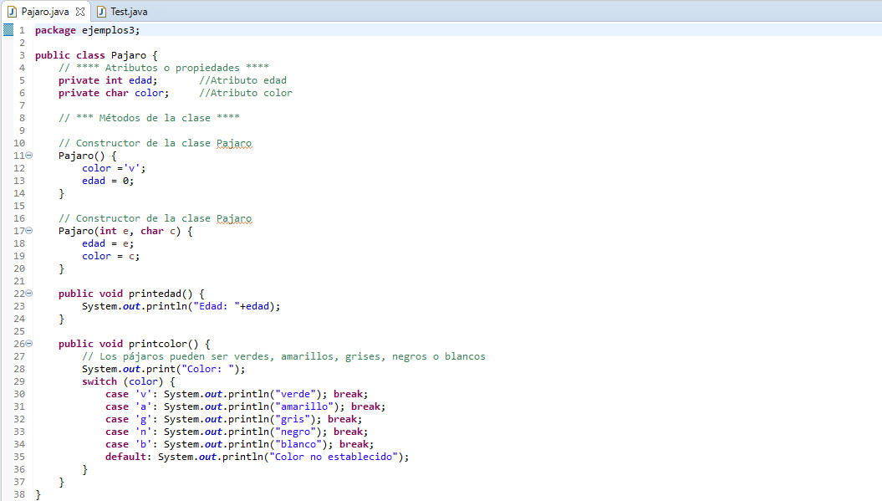

Slide 25
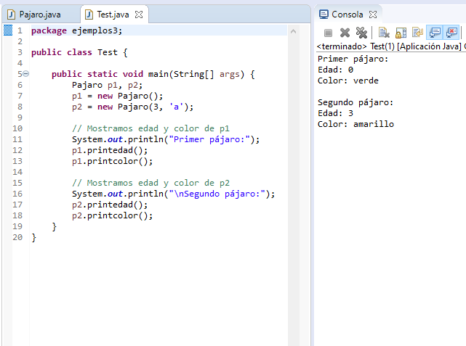

Slide 26
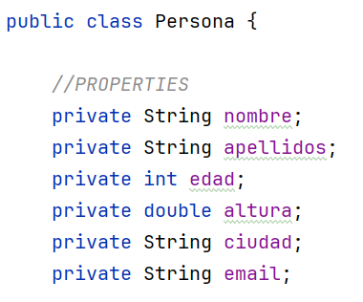
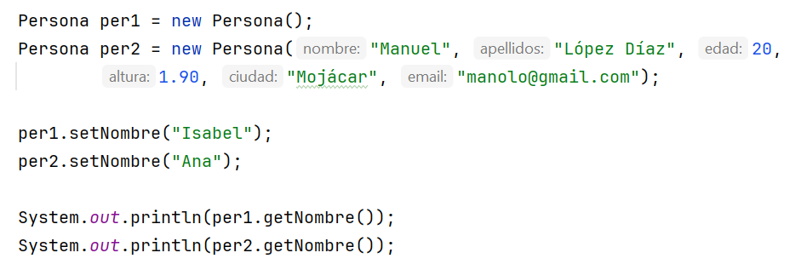
Propiedades o atributos de instancia
Atributos de instancia: Son específicos de cada instancia de una clase. Cada objeto tiene su propia copia de estos atributos y su valor puede variar de un objeto a otro.
Al pintar la propiedad “nombre” de cada objeto vemos que me devuelve para cada objeto su propio valor, para per1 nos devuelve “Isabel” y para per2 nos devuelve “Ana”.
Estos son los atributos normales, también llamadas propiedades de instancia.

Slide 27
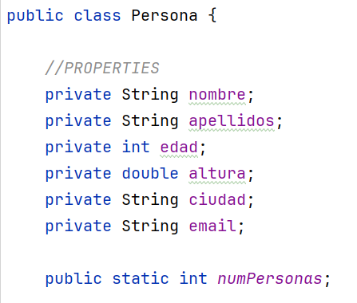
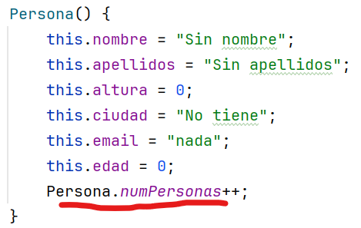
Propiedades o atributos estáticos
Atributos estáticos: son compartidos por todas las instancias de una clase. Pertenecen a la clase en lugar de a una instancia particular, y su valor es el mismo para todas las instancias de esa clase. Usamos la palabra reservada static.
En el constructor podemos incrementar el valor de la propiedad estática para saber el número de objetos que se crean. Esto es debido a que cada vez que se cree un objeto se incrementa, y el valor último es el que ven todos los objetos de esa clase.

Slide 28
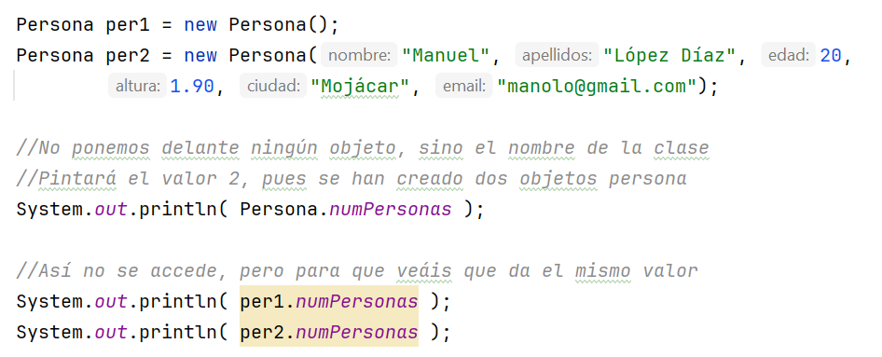
Propiedades o atributos estáticos
A la hora de acceder a la propiedad, se pone el nombre de la clase, seguida de un punto, y el nombre de la propiedad.
También se puede poner, el nombre del objeto delante, pero conceptualmente está mal. Es un atributo común a todos los objetos de la clase, y por eso se accede con el nombre de la clase delante.

Slide 29
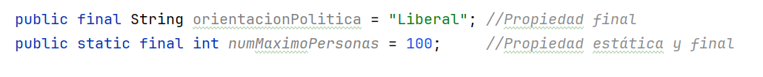
Propiedades o atributos finales
Atributos finales: no pueden ser modificados después de su inicialización. Pueden ser de instancia o estáticos.
En el primer caso, la propiedad orientacionPolitica, es una propiedad que tiene cada persona y que no se puede cambiar. Yo ya le he puesto en “Liberal” y no se puede cambiar, lo ideal sería darle valor en el constructor, pero ya no se podría cambiar (no tendría sentido un setter de esa propiedad).
En el segundo caso, la propiedad numMaximoPersonas, es una propiedad estática y final, su valor va a ser siempre 100, y en todos los objetos que se creen de tipo persona su valor va a ser siempre 100. En este caso tendría sentido para tener un máximo de objetos de tipo Persona que queramos crear, se comprobaría en el constructor.

Slide 30
Uso de métodos estáticos
Cuando un método o atributo se define como static quiere decir que se va a crear para esa clase solo una instancia de ese método o atributo.
Ejemplo: en el siguiente caso se ve cómo se ha creado un atributo numpajaros que contará el número de pájaros que se van generando. Si ese atributo no fuera estático sería imposible contar los pájaros, puesto que en cada instancia del objeto se crearía una variable numpajaros. De la misma manera, el método nuevopajaro(), muestrapajaros() o el método main tienen sentido que sean estáticos.

Slide 31
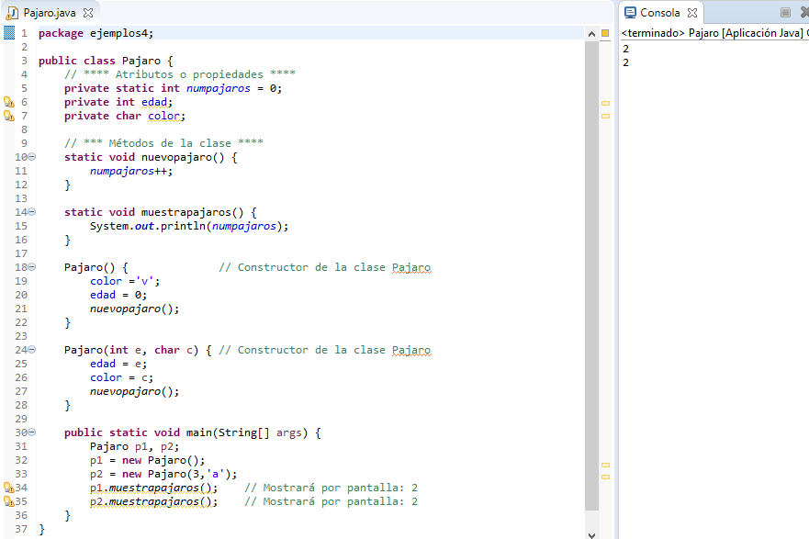

Slide 32
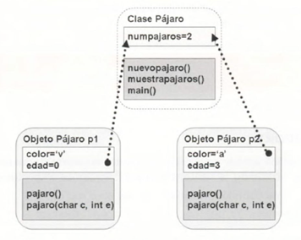
Uso de métodos estáticos y dinámicos
Como se puede ver, el atributo numpajaros y los métodos nuevopajaro(), muestrapajaros() y main() se comparten por todos los objetos creados de la clase Pajaro.

Slide 33
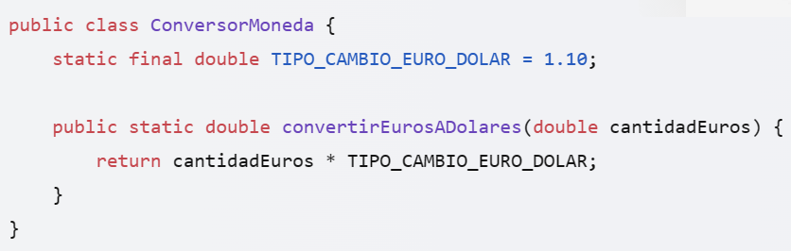
Uso de métodos estáticos y dinámicos
En este ejemplo, la propiedad TIPO_CAMBIO_EURO_DOLAR es una propiedad estática y final que representa el tipo de cambio actual entre el euro y el dólar. El método convertirEurosADolares es un método estático que toma una cantidad de euros como entrada y devuelve la cantidad equivalente en dólares. Para usar este método, simplemente llámalo usando el nombre de la clase y el operador de punto, como se muestra a continuación:
No necesito crear un objeto para llamar a ese método. Revisar ejercicio 1 de la hoja de ejercicios propuestos.

Slide 34
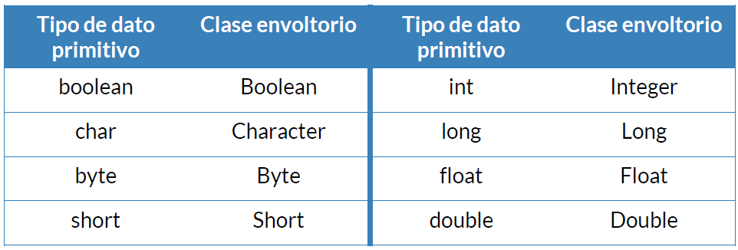
Clases envoltorio (wrapper)
Java tiene una clase para cada uno de los tipos de datos primitivos.
Tiene métodos interesantes para transformar valores primitivos en cadenas de caracteres y viceversa.
Tienen valores inmutables, cada vez que cambiamos su valor estamos construyendo un nuevo objeto.

Slide 35
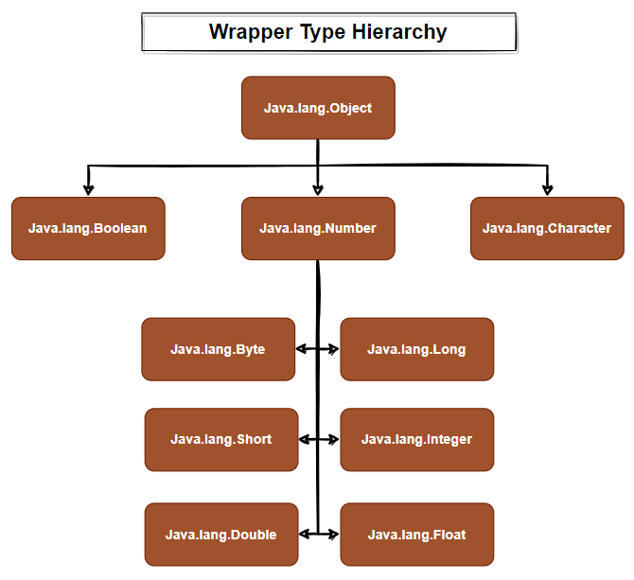
Clases envoltorio (wrapper)

Slide 36
Clases envoltorio
Constructores: los objetos de estas clases se construyen así:
Clase nombreVar = valorBasico
Integer miInt = 5; Float miF = 3.45f;
valueOf(String) : devuelve un tipo de objeto a partir de un String o del tipo.
Integer i = Integer.valueOf(“55”); Integer j = Integer.valueOf(20);
Double d = Double.valueOf(33.99);
xxxValue: devuelve el valor envuelto por el objeto especificado.
Integer i = new Integer(5); int n = i.intValue();
Double d = new Double(30.5555); double n = d.doubleValue();
parseXxx : en las clases numéricas convierte la representación en String al valor numérico correspondiente.
int i = Integer.parseInt(“45”); double d = Double.parseDouble(“44.555”);

Slide 37
Clases envoltorio
toString : representación en String del tipo envuelto.
Integer i = new Integer(30); String s = i.toString();
Double d = new Double(1.45E22); String s = d.toString();
AutoBoxing: crea la instancia automáticamente
int n = 33; Integer i = n; //Hace la creación del objeto Integer automáticamente
double n = 33.4568; Double d = n;
AutoUnBoxing: recuperar el tipo primitivo almacenado en la clase automáticamente, sin usar xxxValue.
Integer i = new Integer(20); int n = i;
Double d = new Double(3.1415); double n = d;

Slide 38
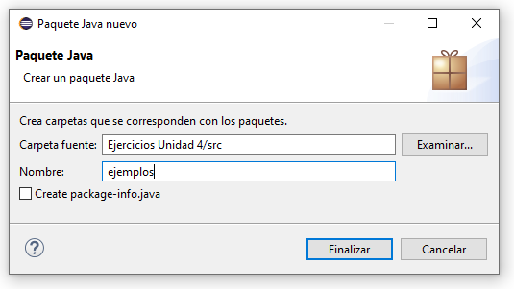
Librerías de Objetos (Paquetes)
Un paquete o package es un conjunto de clases relacionadas entre sí. Gracias a los paquetes es posible organizar las clases en grupos.
Un paquete también puede contener a otros paquetes.
Con el uso de paquetes se evitan conflictos, como llamar dos clases con el mismo nombre (si existen, estarán cada una en paquetes diferentes).
Al estar en el mismo paquete, las clases de dichos paquetes tendrán un acceso privilegiado a los miembros de datos y métodos de otras clases del mismo paquete.
Notes:
Las clases que forman parte de un paquete no derivan todas ellas de una misma superclase.
Por ejemplo, el paquete java.io agrupa las clases que permiten a un programa realizar la entrada y salida de información.

Slide 39
Librerías de Objetos (Paquetes)
Si queremos utilizar una clase contenida en algún paquete, la forma de utilizar dicha clase es generalmente utilizando la sentencia import.
Podemos importar una clase individual, como por ejemplo:
import java.lang.System;
O bien podemos importar todas las clases de un paquete:
import java.awt.*;

Slide 40
Librerías de Objetos (Paquetes)
Paquete o librería | Descripción
java.io | Librería de Entrada/Salida. Permite la comunicación del programa con fichero y periféricos.
java.lang | Paquete con clases esenciales de Java. No hace falta ejecutar la sentencia import para utilizar sus clases. Librería por defecto.
java.util | Librería con clases de utilidad general para el programador.
java.applet | Librería para desarrollar applets.
java.awt java.swing | Librerías con componentes para el desarrollo de interfaces de usuario. (awt y swing son similares)
java.net | En combinación con la librería java.io, va a permitir crear aplicaciones que realicen comunicaciones con la red local e Internet.
java.math | Librería con todo tipo de utilidades matemáticas.
java.sql | Librería especializada en el manejo y comunicación con bases de datos.
java.security | Librería que implementa mecanismos de seguridad.
java.rmi | Paquete que permite el acceso a objetos remotos (en otros equipos).
java.beans | Librería que permite la creación y manejo de componentes javabeans.
Notes:
Notas:
Un applet es una aplicación Java que se ejecuta en la ventana de un navegador. Los applets se ejecutan en la máquina del cliente y nunca en el servidor.
Un javabean es un componente reutilizable que encapsula varios objetos en uno solo. Bean es una vaina en inglés, y como su nombre indica, permite tener un único objeto en vez e varios más simples.

Slide 41
Ejercicios propuestos
Cuenta corriente: numero, saldo. GenerarNumero, ingreso, cargo, transferencia, toString, getters y setters. (CuentaCorriente)
Pizza: tamaño, estado, tipo. totalPedidas (static), totalServidas (static). sirve, getters y setters, toString.
TarjetaRegalo: numero, saldo. Gasta, getters y setters, toString, fusionarTarjeta(TarjetaRegalo t).
Coche: marca, modelo, color, largo, ancho, alto. Getters y setters, toString.
Concesionario: Coche[] coches, numero (static?). NuevoCoche, GetCoches, toString, venderCoche.
ArrayList ???
Notes:
Notas:
Un applet es una aplicación Java que se ejecuta en la ventana de un navegador. Los applets se ejecutan en la máquina del cliente y nunca en el servidor.
Un javabean es un componente reutilizable que encapsula varios objetos en uno solo. Bean es una vaina en inglés, y como su nombre indica, permite tener un único objeto en vez e varios más simples.

Slide 42
Bibliografía
MORENO PÉREZ, JUAN CARLOS (2011). Programación. Editorial RA-MA.
SÁNCHEZ ASENJO, JORGE. Fundamentos de Programación. Disponible en: http://jorgesanchez.net/programacion
MEZA GONZALEZ, JUAN DAVID. Curso de Java. Disponible en: www.programarya.com/Cursos/Java

Slide 43
Fin Unidad 4

